Slide 1


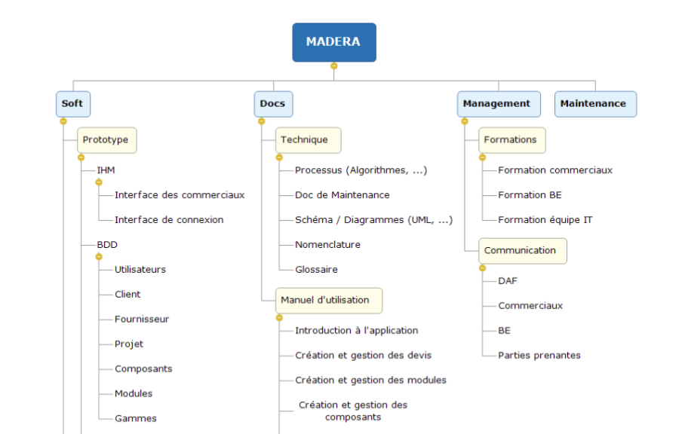
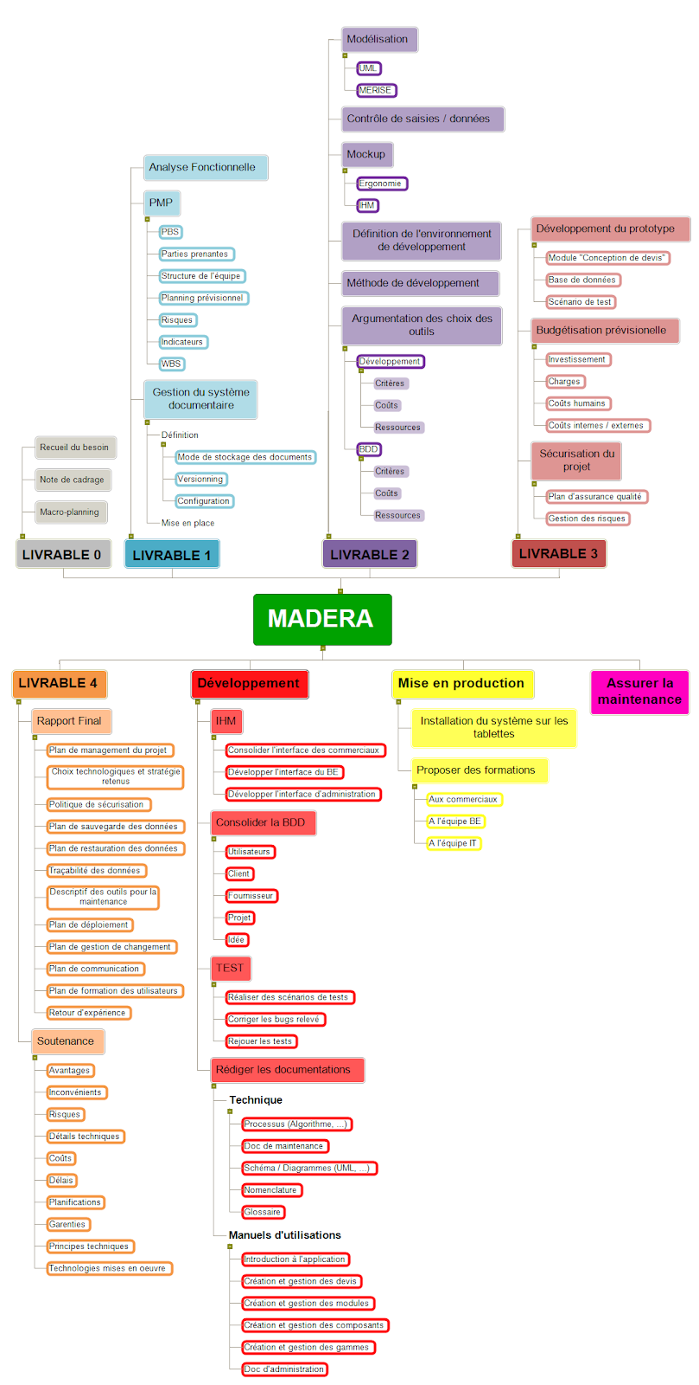

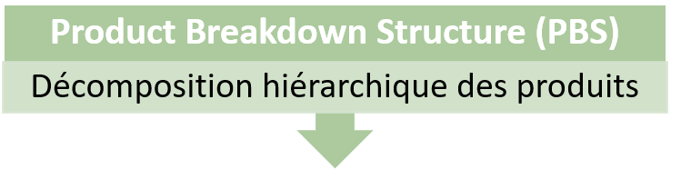

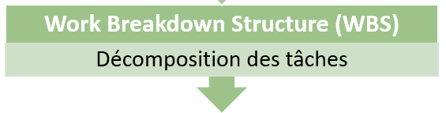

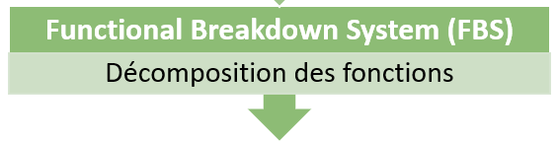



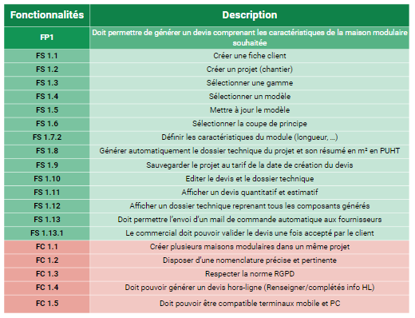






Analyse fonctionnelle
Etapes
Extrait du PBS
Extrait du FBS
Notes:
PBS : Premier découpage du projet (Phase d’analyse, beaucoup de questions) Prendre exemple partie Docs ?
WBS : Décomposition hiérarchique du projet sous forme de tâches, phase par phase. Faire chacun des livrables ?

Slide 2

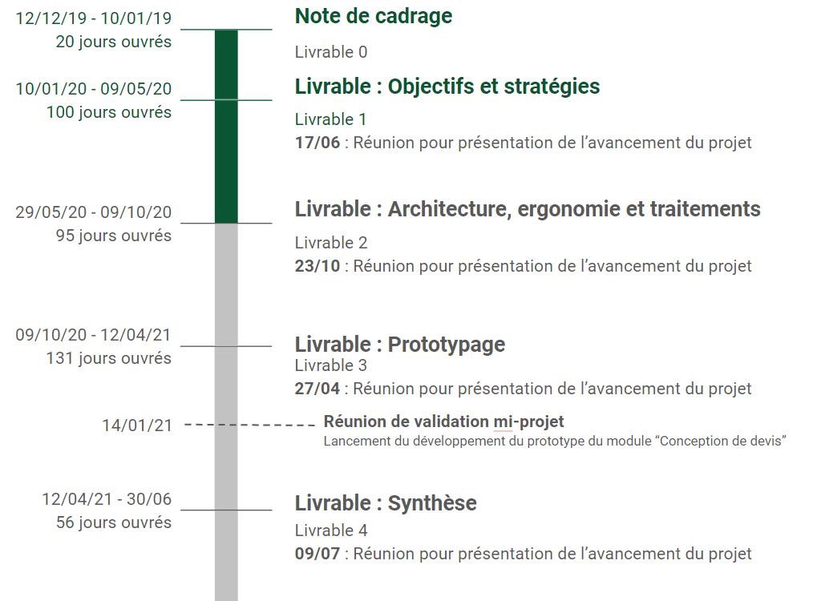
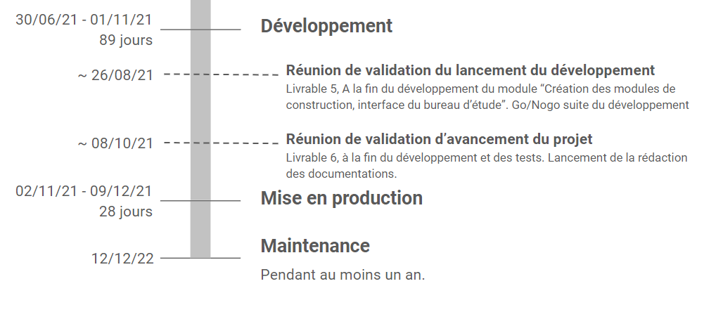







Planification
Macro-Planning
Tâches et Ressources
Planning prévisionnel
Jalons
Délais, charge de travail et coûts
Planning de référence
Génération de rapports
Avancement des tâches
Statistiques
Notes:
1. Le Macro-Planning regroupe les différentes phases du projet chronologiquement. Définition des jalons, et des durées
2. Création du planning sous Microsoft Project 2019 (mélange de tous les éléments du diapo)
3. Une fois planning OK -> Création Planning de référence -> Citer les avantages

Slide 3
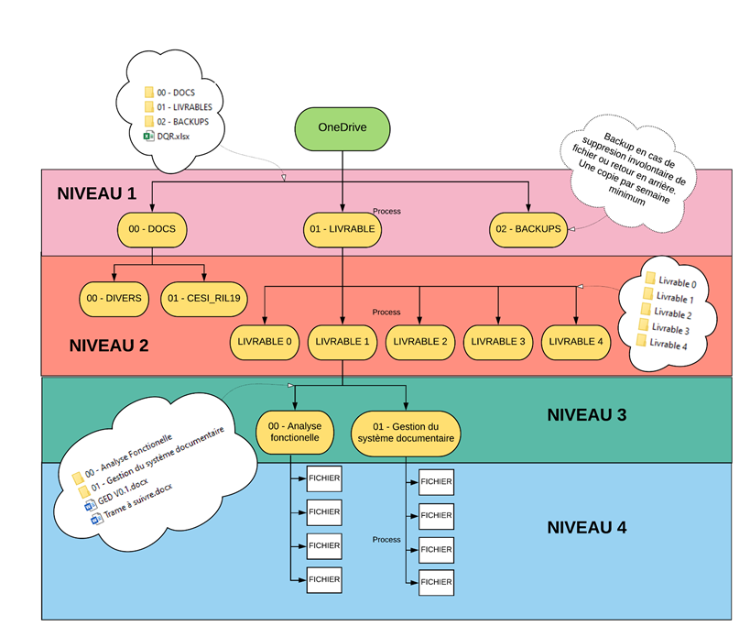
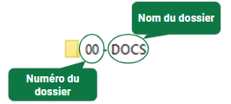
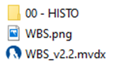
Gestion du système documentaire
2. Schéma structurel de l’organisation des fichiers
Stockage
One drive
Communication
Microsoft Teams
Versionning
Git
1. Méthode de stockage et organisation
3. Règles de nommage
Notes:
Pas de titre ici, tu fera gaffe :)
-Maximilien

